Slide 1








PHÒNG GIÁO DỤC VÀ ĐÀO TẠO
QUẬN LONG BIÊN
TRƯỜNG MẦM NON HOA TRẠNG NGUYÊN
LĨNH VỰC PHÁT TRIỂN NGÔN NGỮ
Đề tài: Dạy. Vận động em yêu trường em
Tác giả: Hoàng vân
Giáo viên: Hoàng Thị Hùy
Lứa tuổi: 3 - 4 tuổi

Slide 2



Ôn bài hát:
Em yêu trường em
Tác giả: Hoàng Vân
Nhạc:

Slide 3


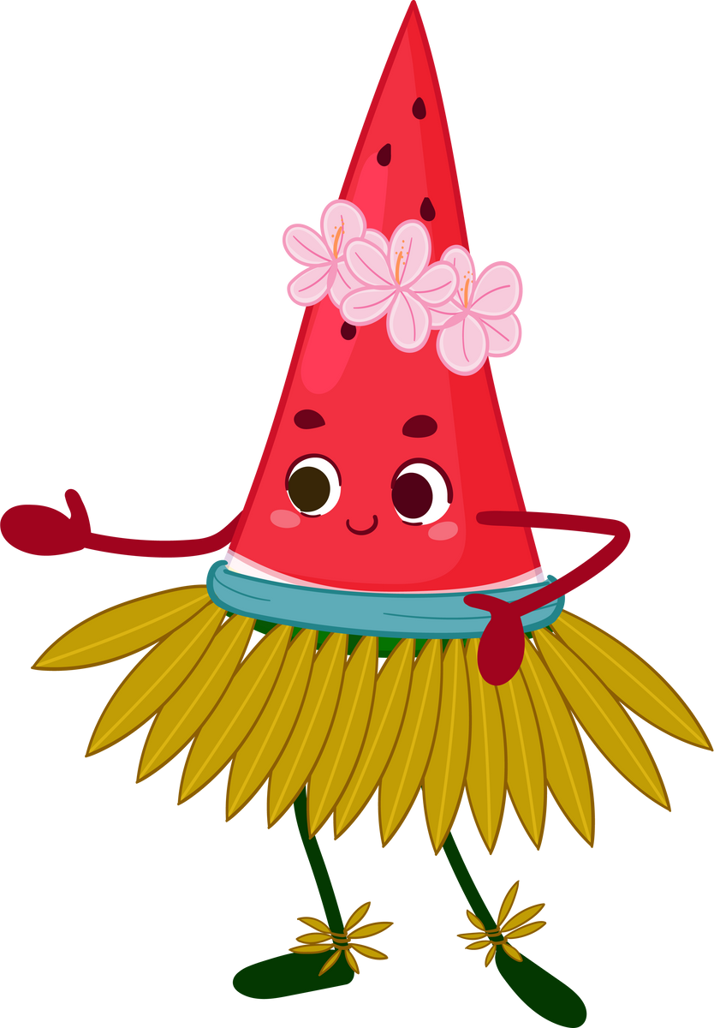

Vận động:
Em yêu trường em
Tác giả: Hoàng Vân

Slide 4



Gợi ý động tác
“Em yêu trường em...”:
“Với bao bạn thân...”:

Slide 5







Gợi ý động tác
“Và cô giáo hiền...”:
“Như yêu quê hương…”:
“Cắp sách đến trường…” :

Slide 6




Trẻ thực hiện vận động cùng cô

Slide 7
Hẹn gặp lại các bé ở các hoạt động tiếp theo!

